Slide 1
～Git～導入編

Slide 2
Gitとは

Slide 3
分散型バージョン管理システム「Git」
・ソフトウェア開発ではソースコードを作成しながらソフトウェアを作り上げていきますが、
バグの修正や機能の追加ごとにソースコードの状態を記録し、それぞれのバージョンを管理することが必要になります。
そういったソースコードを管理するソフトウェアが
「バージョン管理システム」であり、複数人でのソフトウェア開発において必要不可欠なソフトウェアとなっています。

Slide 4
「Git」とは
簡単に言うと、
ファイルの変更履歴を記録して、
後から読み返したり、
履歴間の差分を出したりするためのシステムです。
ここでは特に詳しくは触れません次に進みます

Slide 5
Source Tree

Slide 6
Source Tree
GitクライアントSource Tree
Gitの機能をより使いやすくするもの。
Gitはコマンドで操作することもできるがこちらはGUIにより視覚的にわかりやすくなっている。

Slide 7
Source Treeをインストール

Slide 8
Source Treeをインストール
下記サイトからSourceTreeをDownloadし、
インストールしてください。
http://sourcetreeapp.com/
多少更新によって変わっている部分があるかもしれないですがそういったところは調べて解決してください

Slide 9
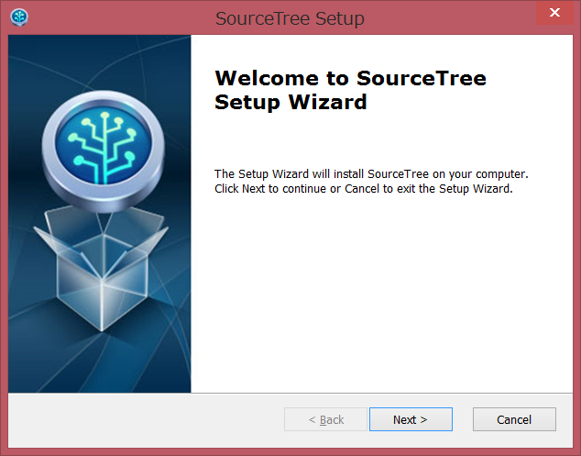
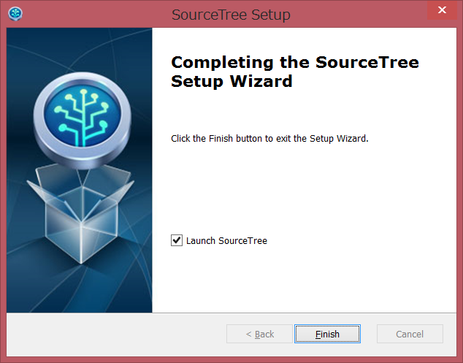
Source Treeをインストール
特にチェックする項目もな
いのでNextを押して進んで
行ってください。
インストールが終了したら
Finishを押して
起動してください

Slide 10
Source Treeをインストール
起動するとGitBucketやGitHubなどが書いてあるリストと
ユーザー名
パスワードの入力を求められると思います
ここではGitHubを使います
https://github.com/
上のページへアクセスし、アカウントを作ってください

Slide 11
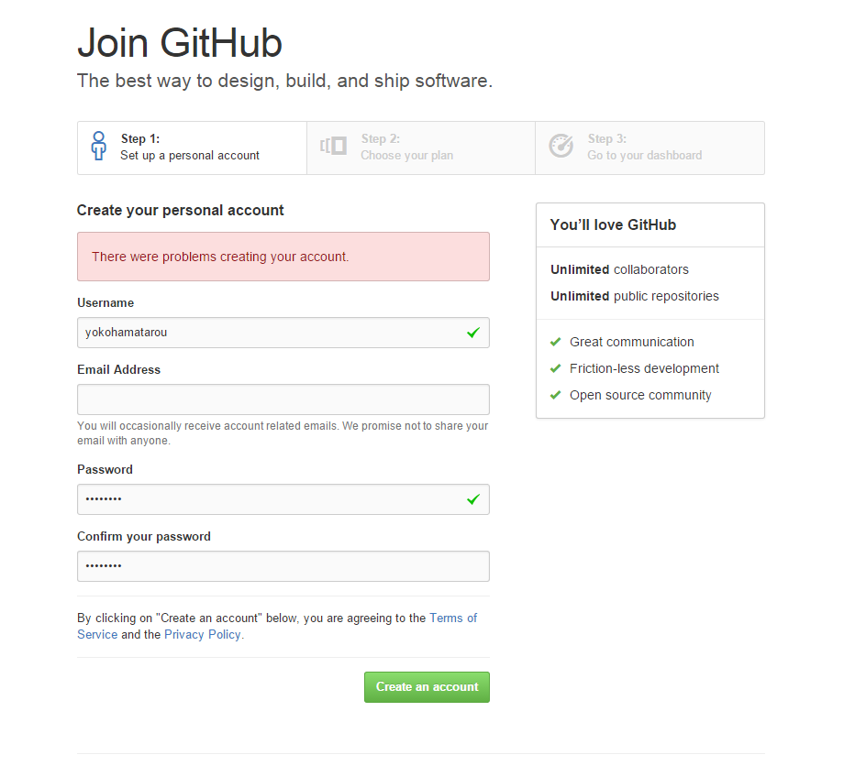
GitHubのアカウントを作る
右の項目を入力し次へ進みます。

Slide 12
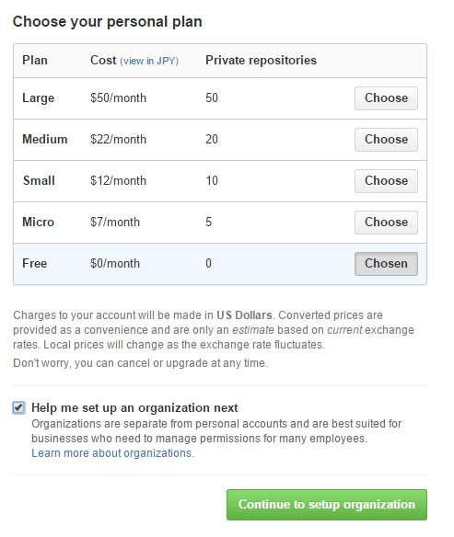
GitHubのアカウントを作る
月額でPrivateのリポジトリ
（非公開）を作ることができます。
今回はFreeを選択します

Slide 13
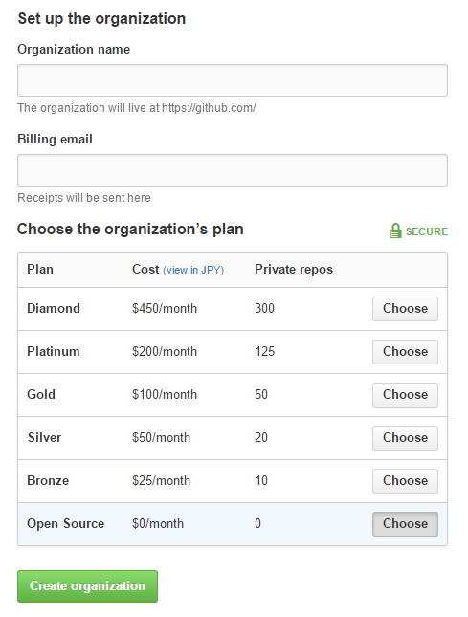
GitHubのアカウントを作る
Organization Nameは
先ほど使ったユーザー名を使うことが望ましいでしょう
mailも同じようにしましょう
次のページへ進んでFinishを押せばアカウント開設は
終わりです

Slide 14
Source Treeへ戻ります

Slide 15
Source Treeをインストール
先ほどの画面でリストからGithubを選択し、
Githubのユーザー名とパスワードを入力します。
すると色々出てきますがNOを選択してください。
以上でインストールは終了です
参考になれば幸いです。

